Slide 1


Il était une “Foix” l’infirmière en pratique avancée : retour d’expérience en cabinet libéral:

Slide 2

PROPOSITION DE VALEUR :
FAIRE CONVERGER LES BESOINS
Soignants spécialistes :
  besoin de patients sélectionnés
  outils spécialisés
  parcours coordonnés
  collègues formés et informés
Patients :
  besoin d’évaluation rapide
  au plus près de chez soi
  ne pas refaire les examens
  traitement spécialisé récurrent

Slide 3
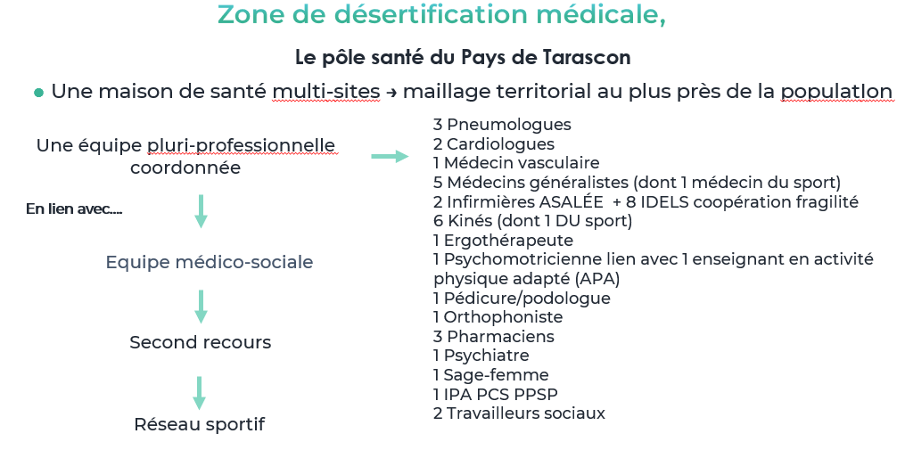
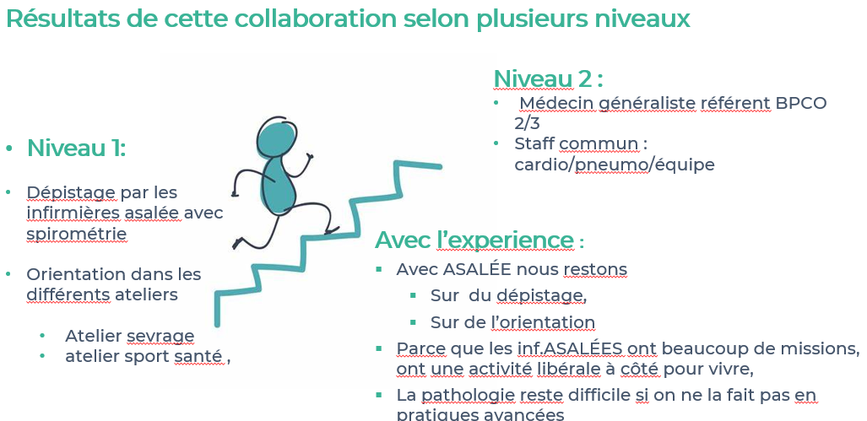

Slide 4



A PARTIT DE CONSTAT
Travail avec une IPA
Activité sur une clinique pour les examens plus spécialisés

Slide 5



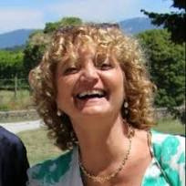


En pratique :
co consultation
PARCOURS
bpco
asthme
sommeil
RCP
titration

Slide 6

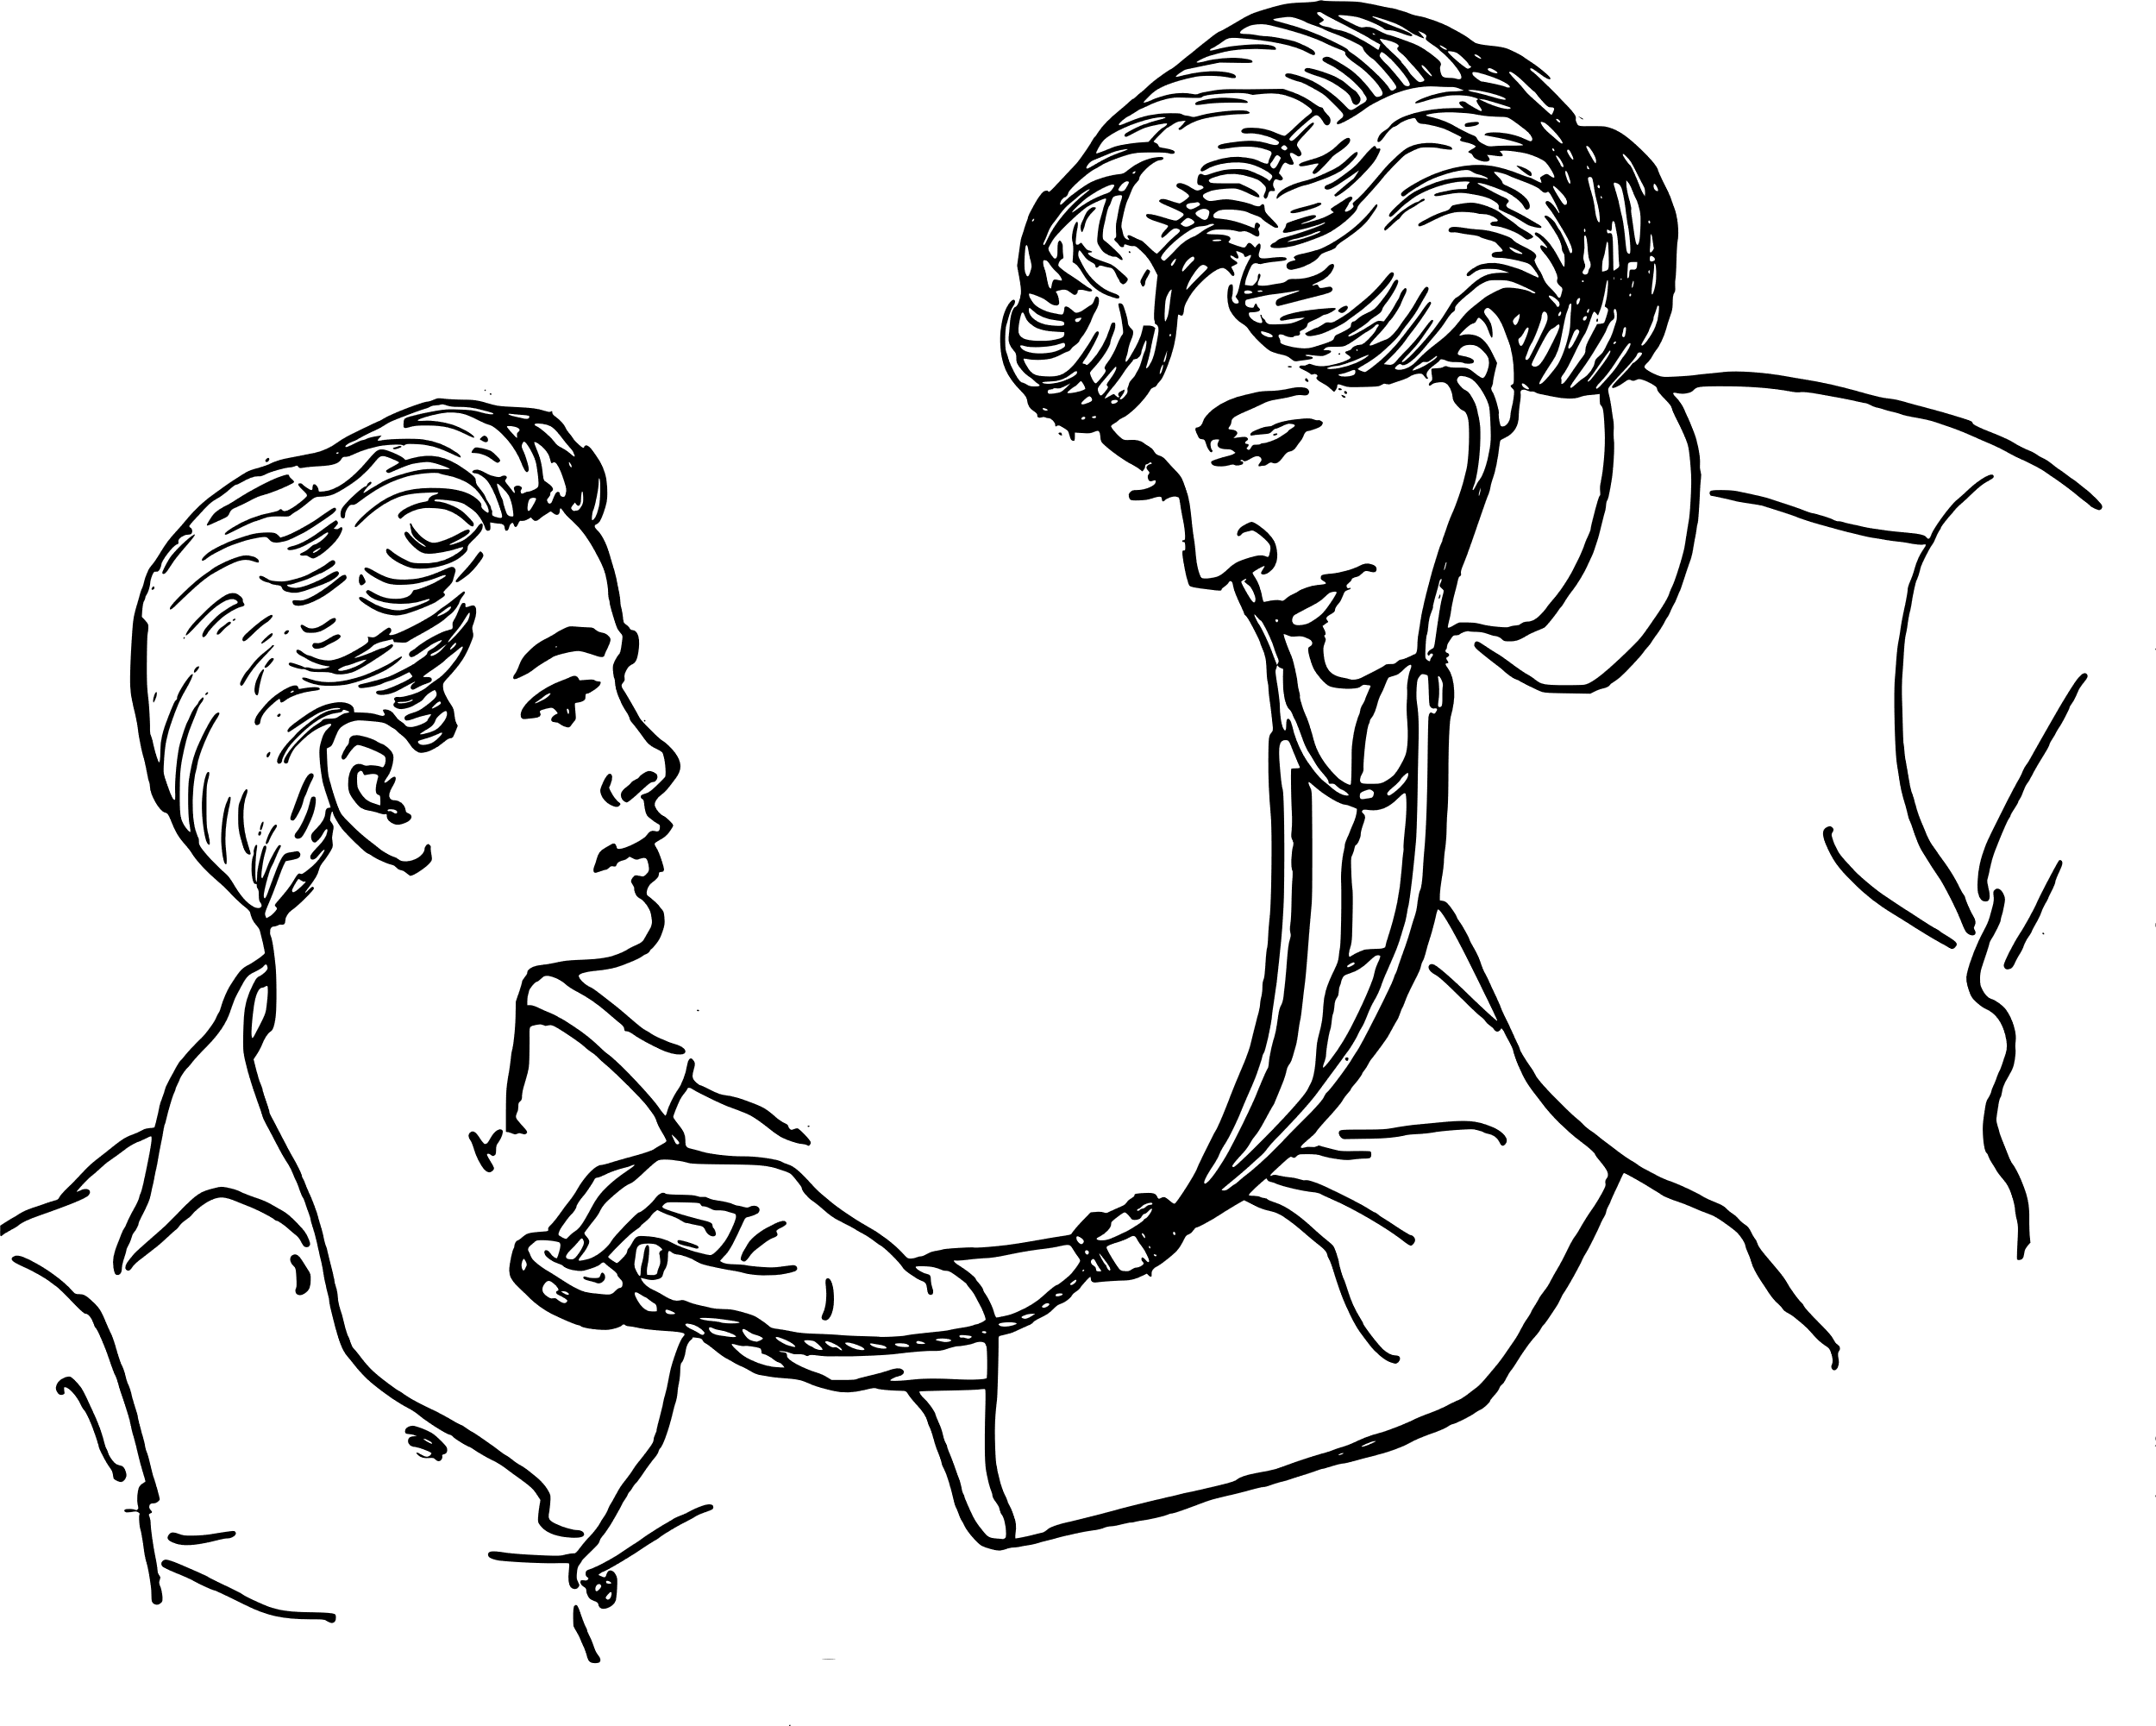






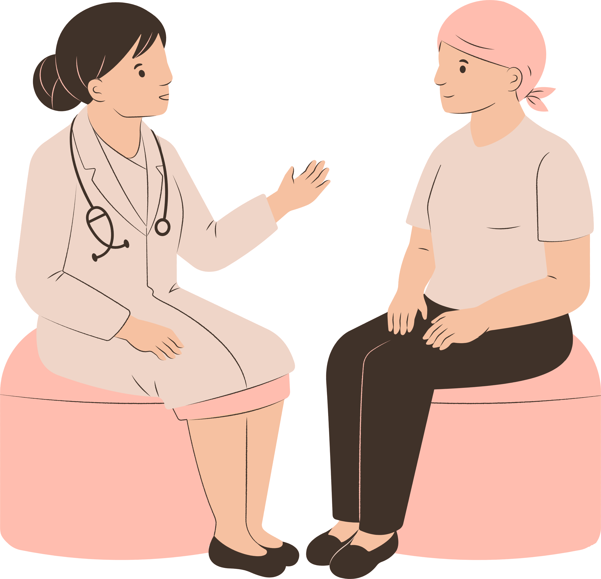


REUNION PLURIDSCIPLINAIRE 1 FOIS PAR SEMAINE
Parcours coordonnés
IPA du diagnostic éducatifà la coordination
EVALUATION A L’EFFORT
SOINS ET SEANCES ETP

Slide 7
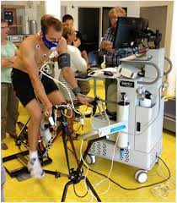
L’OFFRE DE SOINS
Pour les épreuves d’effort
Avec un plateau technique complet
Prise en charge spécialisée

Slide 8

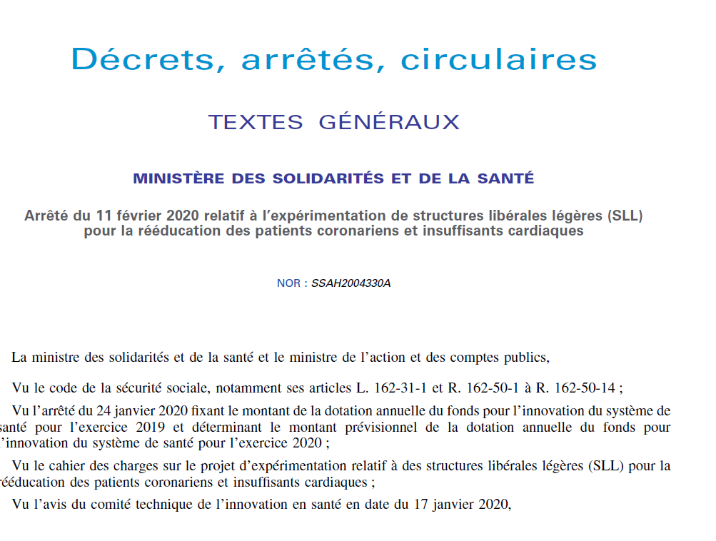
REAPDATATION RESPIRATOIRE EN VILLE

Slide 9
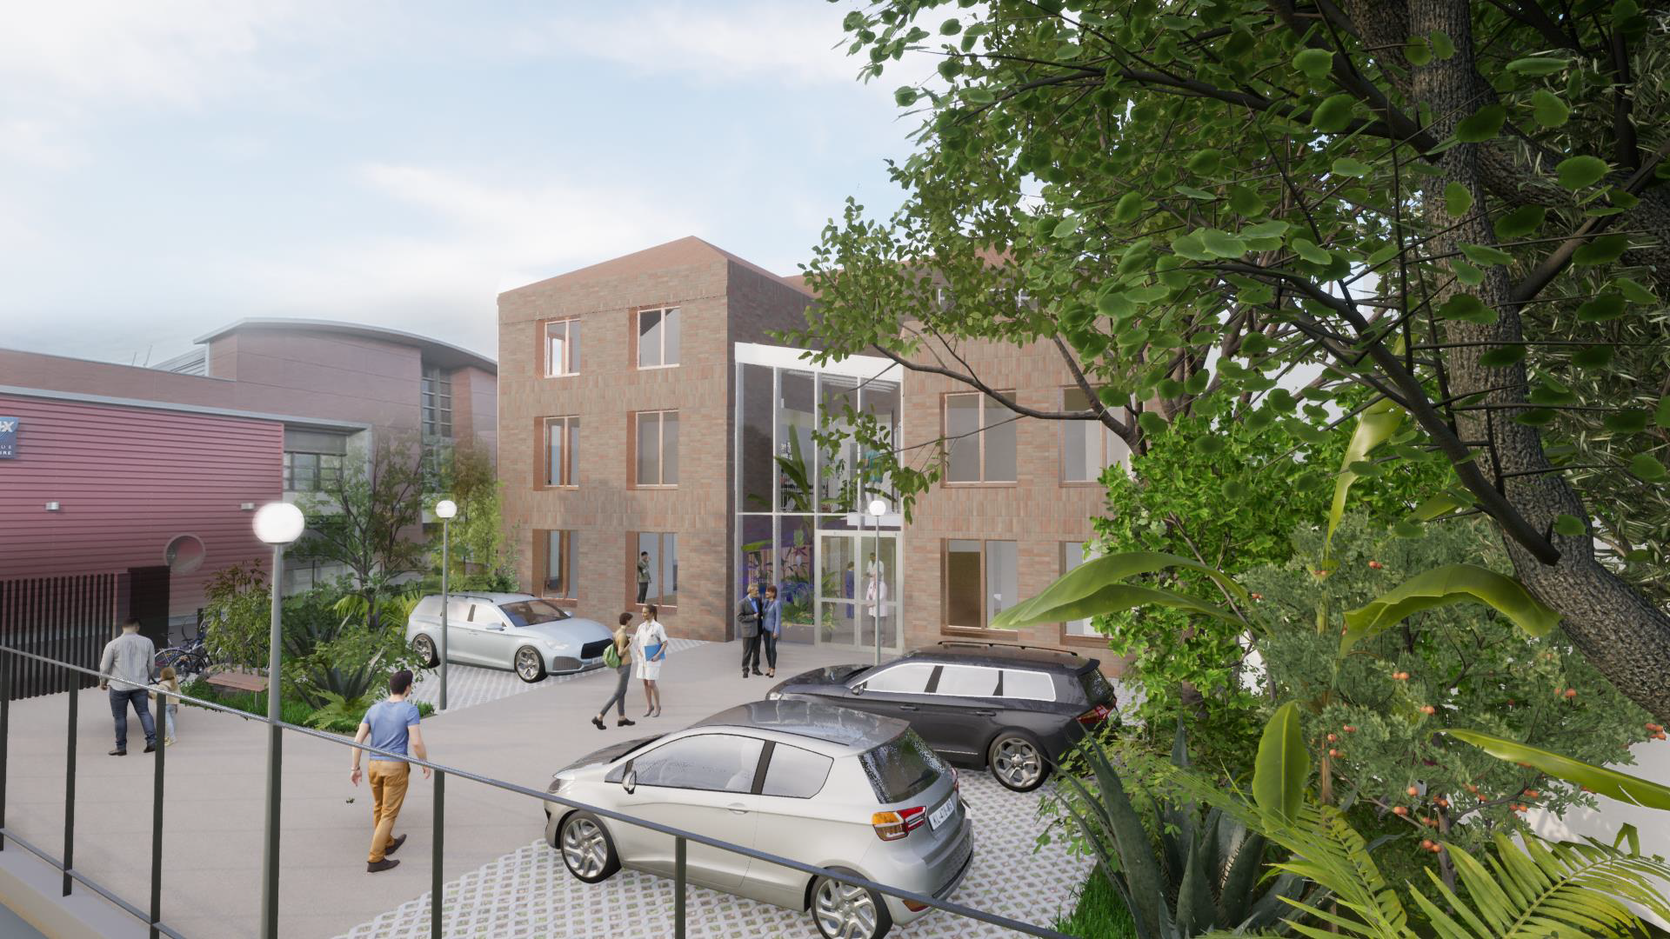
MERCI POUR VOTRE ATTENTION

Slide 10
